Slide 1

Wii Remote
정보네트워크학과
20031663 박영우

Slide 2
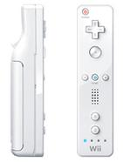
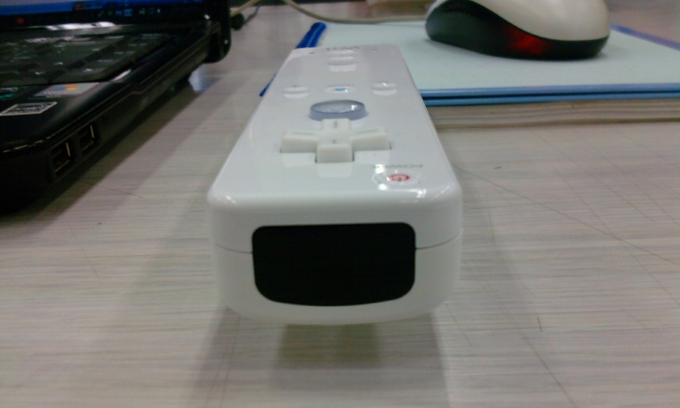
Wii Remote
Wii Remote
  본체
VR센서 모습

Slide 3
Wii Remote
Wii Remote
  2008년 4월 26일 발매 되었다.
  닌텐도 게임기 Wii의 컨트롤러 이다.
  모션 센서가 있어 각도 및 움직임의 변화를 감지(3축)
  블루투스 기술을 이용 연결 & 호환성이 좋다
  VR 센서를 이용하여 활용도가 광범위 하다

Slide 4
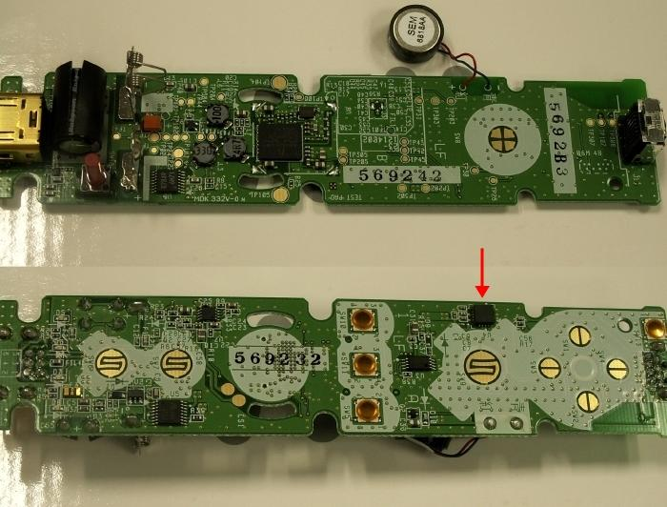
Wii Remote
3축 가속도 센서
  Wii Remote 3축 가속도 센서

Slide 5
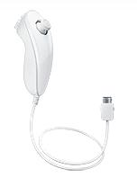
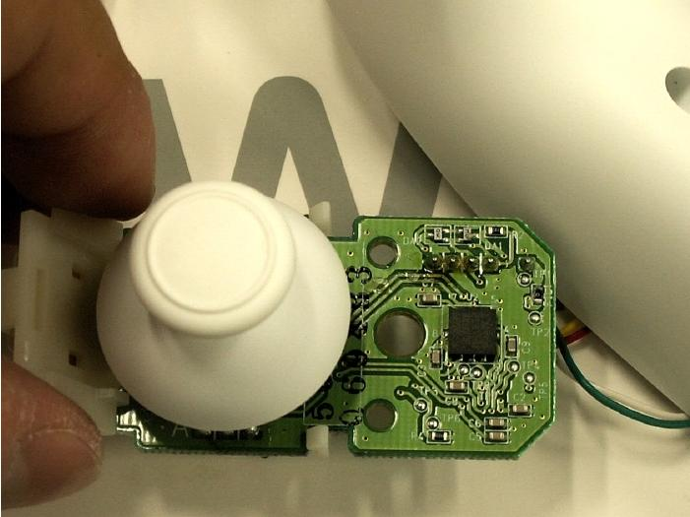
Wii Remote
3축 가속도 센서
  NunChuk 본체 & 3축 가속도 센서
3축 가속도 센서

Slide 6
Wii Remote
Run Chuk
  Wii Remote의 확장 컨트롤러
  Wii Remote에 연결해야만 사용이 가능하다
  모션 센서가 있어 각도 및 움직임의 변화를 감지(3축)

Slide 7
Wii Remote
진행 현황
  Wii Remote를 이용한 블루투스 마우스
  Wii Remote를 이용하여 FPS개임 컨트롤
  Wii Remote를 이용한 슬롯머신 구현예정

